Slide 1
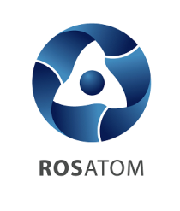
Водородная энергетика
State atomic energy corporation “Rosatom”
Sochi
Date: 14.05.2018

Slide 2

Предисловие
Доклад базируются на исследованиях и разработках по водородной энергетике , выполненных в нашей стране с начала 70-х годов прошлого столетия.
Исследования выполнялись
Курчатовским институтом в сотрудничестве с исследовательскими, конструкторскими, технологическими и промышленными предприятиями МСМ, МОМ, МЭ, МХП и АН
Концепция водородной энергетики с атомным производством водорода получила название – Атомно-водородная энергетика

Slide 3
  З А Д А Ч А - «Росатом должен стать ведущей технологической компанией нашей планеты, войти в тройку технологических лидеров мира»
Задача, вектор решения, технологии,
водород – новый ключевой продукт
ВЕКТОР РЕШЕНИЯ – атомно-водородная энергетика
(безопасная, обеспеченная ресурсами, экологически чистая)
Т Е Х Н О Л О Г И И атомно-водородной энергетики, включая потребление, хранение, распределение и атомное производство водорода. Разработка и коммерциализация
В О Д О Р О Д - новый ключевой продукт Росатома

Slide 4
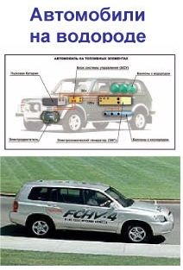
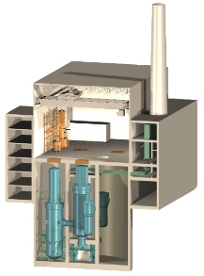
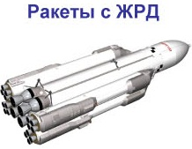
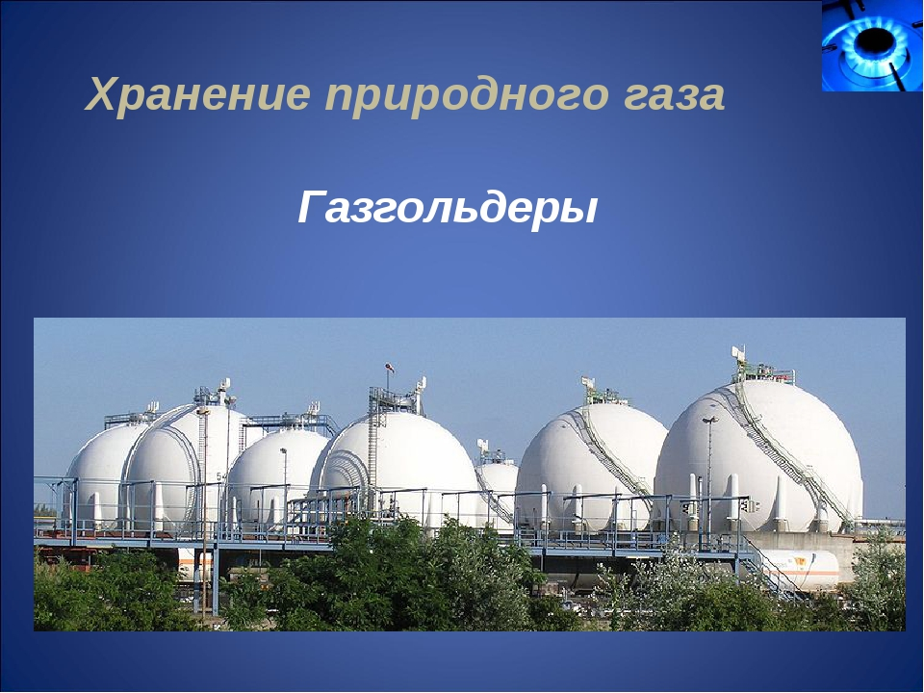
Водородная экономика / атомно-водородная энергетика
Потребление водорода
  Водород – энергоноситель
    Прямое преобразование в ЭЭ (ТЭ)
    Транспорт, коммунальный сектор, энергетика
    (топливо, накопители, энергоснабжение)
  Водород – химический реагент промышленности
    Металлургия, нефтепереработка, химия
Экологически чистое производство водорода и его переделов
  Ресурсы: сырье (вода, углероды) + чистая энергия (ВИЭ, атомная -ВТГР)
  Продукты: водород и его переделы (аммиак, удобрения, метанол, этилен, …)
Обращение с водородом
    Хранение, транспортировка, распределение,
    Безопасность
Целевой индикатор
  Декарбонизация производства и потребления энергии,
  неограниченные ресурсы, рост доли АЭ в энергобалансе
Notes:
Иллюстрировать слайдами из Приложения
Мое фото в НПО Энергия на фоне водородной Лады

Slide 5
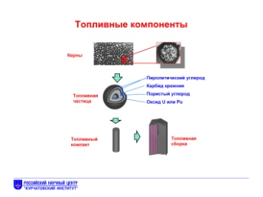
Атомно-водородная энергетика в СССР
(база знаний, технологии, проекты)
  70-е годы ХХ века - принята программа «Водородная энергетика». Координатор - Комиссия по водородной энергетике АН СССР.
  В рамках программы МСМ разработал:
        Технические проекты атомных энерготехнологических станций с высокотемпературными газоохлаждаемыми реакторами (АЭТС с ВТГР): ВГ-400, ВГМ
        Керамическое высокотемпературное топливо
  На основании разработок АЭТС с ВТГР было принято Постановление СМ СССР №794-191 от 16 июля 1987 г. « О создании и внедрении в народное хозяйство атомных энерготехнологических комплексов на базе ВТГР»
Курчатовский институт
Министерство среднего машиностроения (МСМ)
Министерство общего машиностроения (МОМ)
Министерство энергетики (МЭ)
Министерство химической промышленности (МХП)
Академия наук СССР (АН СССР)
Notes:
Иллюстрировать слайдами из Приложения

Slide 6
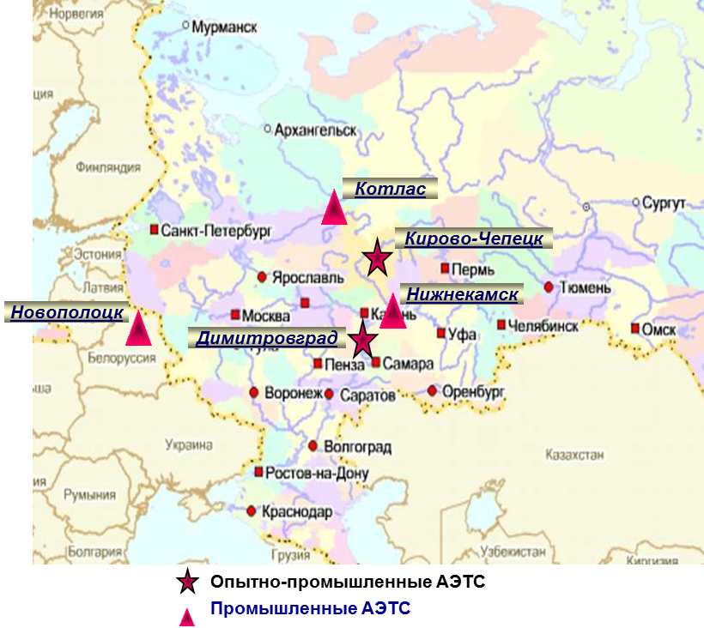
Программа создания атомных энерготехнологических комплексов на базе ВТГР
Постановление СМ СССР №794-191
от 16 июля 1987 г. « О создании и
внедрении в народное хозяйство
атомных энерготехнологических
комплексов на базе ВТГР»
Опытно-промышленные АЭТС:
  для демонстрации энерготехнологических возможностей в г. Димитровград
  для теплоснабжения Кирово-Чепецкого завода минеральных удобрений г. Кирово-Чепецк
  Промышленные АЭТС для теплоэнергоснабжения:
  химического производства минеральных удобрений в г. Котлас
  химического комплекса ПО «Полимир»
  г. Новополоцк
  нефтехимического комплекса ПО «Нижнекамскнефтехим» г. Нижнекамск

Slide 7
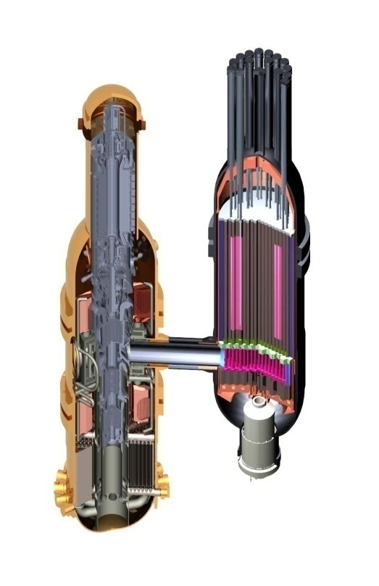
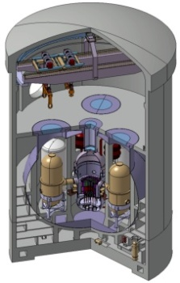
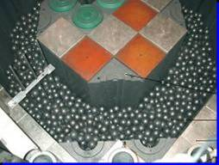
Атомно-водородная энергетика (90е – 2000е): технологии ВТГР
Международный проект ГТ-МГР. Минатом, General Atomics (США), Фраматом (Франция), Фуджи Электрик (Япония). Ключевые технологии (реактор, топливо, графит, ГТУ). В 2013 г. работы приостановлены, направление ВТГР сохранено в Росатоме как приоритетное, поручено искать партнеров и рынки сбыта
Международное партнерство по водородной экономике (МПВЭ). Участники: Австралия, Англия, Бразилия, Германия, ЕС, Индия, Испания, Канада, Китай, Норвегия, Республика Корея, Россия, США, Франция, Япония
R&D сотрудничество с Францией по БГР (быстрые гелиевые реакторы)
Сотрудничество с КНР по HTR-PM
Сотрудничество с ЮАР по PBMR
Водородный цех на ЛАЭС
Научный совет по водородной энергетике РАН - НЭП НИК (2006 год)
Notes:
Дать иллюстрации

Slide 8
«Видение Водородной экономики»
The Hydrogen Council, доклад, ноябрь 2017 г. (HC 2017)
The Hydrogen Council (Совет по водороду)
18 ведущих промышленных компаний
Организован в январе 2017 года в Давосе
с суммарным капиталом более $1,15 трлн
Основные положения доклада (2017):
  Роль водорода в трансформации энергопотребления (7 линий)
  Интеграция - ВИЭ и водород; Распределение энергии; Буфер – накопитель; Декарбонизация транспорта; Декарбонизация коммунального сектора; Чистое сырье для промышленности
  Перспективы потребления водорода
  Дорожная карта перехода к водородной экономике
  Водородные технологии готовы к развертыванию; Коммерциализация может начаться до 2020 г.; Потребуются ежегодные инвестиции $ 20-25 млрд
  $ 280 млрд до 2030 года: 40% ($ 110 млрд) в производство водорода; $ 80 млрд в хранение, транспортировку и распределение; $ 70 млрд) в разработку продуктовой линейки; $ 20 млрд) на новые бизнес-модели

Slide 9
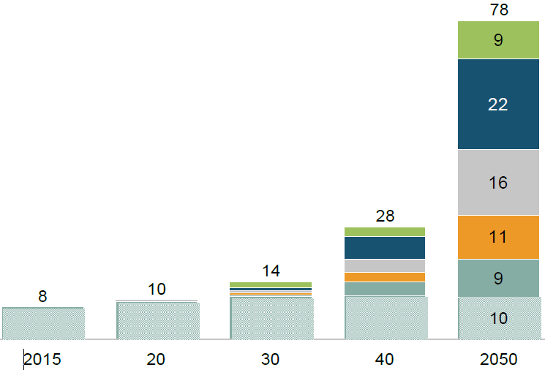
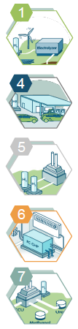
Перспективы потребления водорода (HC 2017)
Мир уже производит и потребляет больше, чем 55 Мт водорода в год в широком спектре процессов;
Прогнозируется к 2050 году:
- 10-кратное увеличение потребностей в водороде,
- вклад 25% в снижение выбросов CO2 (6 Гт/год),
- доля 18% в энергетическом балансе;
Потенциальный рынок для водорода и водородных технологий с доходами более чем 2,5 трлн $ в год
Генерация, накопители, распределение
Транспорт
Промышленное
потребление энергии
Коммунальное снабжение
Сырье для промышленности- новые виды
- существующие
Мировые потребности в энергии
водорода, Эдж (1 Эдж=7 Мт Н2)

Slide 10
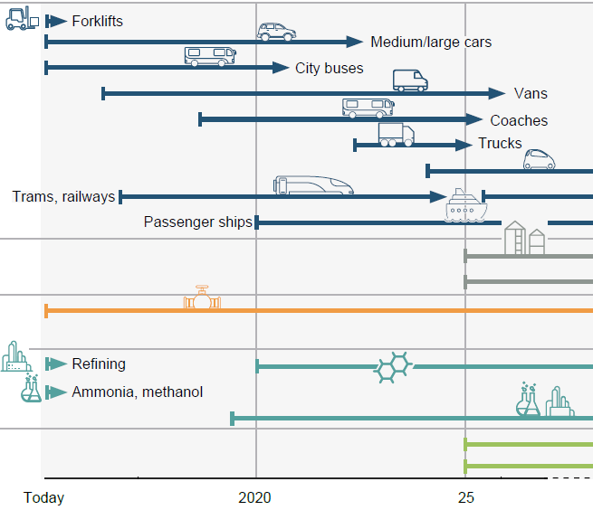
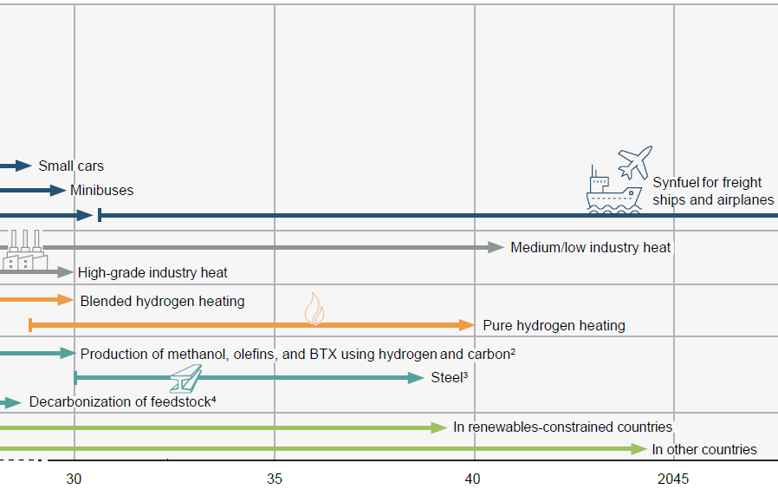
Дорожная карта перехода к водородной экономике (НС 2017)
Водородные технологии готовы к развертыванию
Для большинства применений коммерциализация может начаться до 2020 г.
Потребуются ежегодные инвестиции $ 20-25 млрд ($ 280 млрд до 2030 года)
    - 40% ($ 110 млрд) в производство водорода
    - треть ($ 80 млрд) в хранение, транспортировку и распределение
    - четверть ($ 70 млрд) в разработку продуктовой линейки и расширение потенциала производства
    - остаток ($ 20 млрд) может пойти на новые бизнес-модели
начало
коммерциализации
массовая рыночная
приемлемость
Транспорт
Промышленное энергопотребление
Коммунальное снабжение
Сырье для промышленности
Генерация, накопители, распределение

Slide 11
Водородная энергетика в Стратегии Росатома
Водород – новый ключевой продукт Росатома
Россия может и должна взять на себя инициативу крупномасштабного экологически чистого промышленного производства водорода и поставок на рынок этого высокотехнологичного продукта с высокой добавочной стоимостью;
Водородная энергетика - актуализация потребления водорода
Топливные элементы и их использование в энергетике, коммунальном секторе и на транспорте;
Электролиз и накопители водорода;
Безопасность технологий водородной энергетики
Атомное производство водорода способствует декарбонизации, кратно увеличит долю АЭ в энергетике, решает проблему углеродных ресурсов
Для реализации этого высокотехнологичного направления Россия имеет сырьевые ресурсы (вода, природный газ, углероды, ядерное топливо) и уникальную базу знаний, накопленных в процессе исследований и разработок атомно-водородной энергетики
Российская база знаний по водородной энергетике

Slide 12
Крупномасштабное экологически чистое атомное производство водорода
Водород и его переделы – востребованный товар
Масштаб мировой потребности в водороде в 21 веке (млн т)
Нынешнее производство водорода по технологии паровой конверсии метана сжигается половину метана , продукты сжигания загрязняют атмосферу
Предлагается создать крупномасштабное экологически чистое производство водорода на базе разработанных в России технологий атомно-водородной энергетики:
Атомные энерготехнологические станции (АЭТС)
Модульные ВТГР
Вода и метан
Масштаб производства водорода сравним в энергетическом эквиваленте с традиционным продуктом Росатома – электроэнергией.
Возрастет доля атомной энергии в глобально энергетическом балансе
Потребуется кратное увеличение объемов производства и высококвалифицированных рабочих мест

Slide 13
Проект АЭТС с модульными ВТГР для производства водорода из воды и природного газа
Проект экологически чистого производства водорода
основан
представляет интерес
на технологиях безопасных модульных высокотемпературных гелиевых реакторов (ВТГР) и переработки углеводородов в водород без выбросов в атмосферу СО₂
для зарубежных партнеров,
может разрабатываться с ними как совместный проект
(например, с Японией)
Атомная энерготехнологическая станция может быть размещена на территории опережающего развития на дальневосточном побережье или на Сахалине
Notes:
Иллюстрировать: традиционная ПМК и МГР, АМК

Slide 14
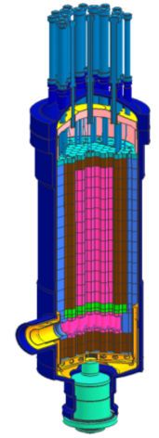
Схема атомно-водородного комплекса с ВТГР
Я д е р н а я ч а с т ь н е я д е р н а я ч а с т ь
(химико-технологическая)
Высокотемпературный
теплообменник
Конвертор
первая секция
≤ 750°С
Смеситель
680^{о}С
Пар + метан
Пар + метан+H₂
Н2 потребителю
680^{о}С
Пар + метан+H₂
Котел-утилизатор
Пар + метан+H2
Н2 хранилище
Конвертор
вторая секция
Вода из системы ВП
Гелий
Пар
Пар + метан
Смеситель
Мембраны
Газодувка
Конденсатор
ВТГР
Блок очистки от S <0,5 мг/м3
МВС
РУ ВТГР
Вода в систему водоподготовки (ВП)
Выведение СО2
СН4
Природный газ – подпитка
Блок производства МВС
Блок выделения Н₂

Slide 15
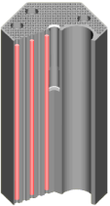
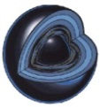


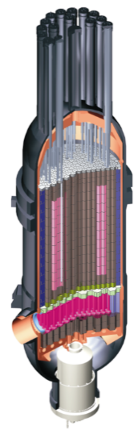
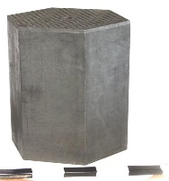
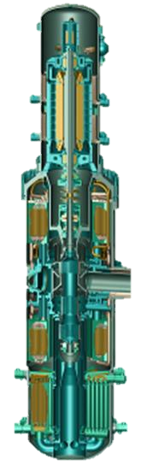
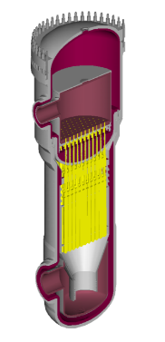
Ключевые технологии ВТГР, разработанные в России
Технологии
    топливо ВТГР (МТ, твэлы, ТВС)
    физика реактора
    конструкция модульного реактора
    высокотемпературные парогенераторы
    высокотемпературные теплообменники
    циркуляторы с гелиевым теплоносителем
    системы пассивной безопасности
    технология гелиевого теплоносителя
    системы расхолаживания
    система преобразования энергии
    модели и коды
Уровень готовности технологий позволяет в короткие сроки реализовать проект АЭТС с ВТГР в России

Slide 16
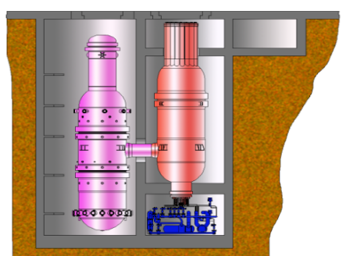
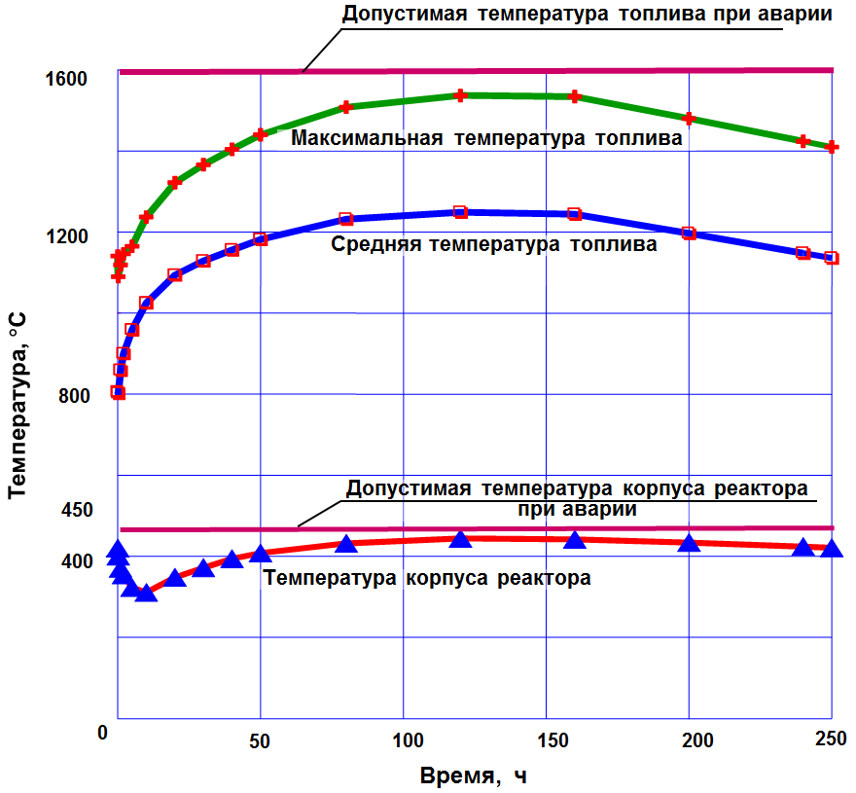
Доказан высокий уровень безопасности модульного ВТГР
Пассивная система охлаждения
реактора
Температурное состояние топлива и корпуса реактора при разгерметизации и пассивном расхолаживании через корпус реактора остается на безопасном уровне.
«Самоглушение» реактора за счет отрицательных обратных связей по температуре и мощности реактора
Ввод положительной реактивности
Полная потеря циркуляции теплоносителя

Slide 17
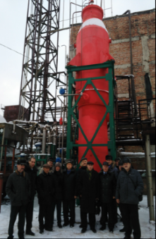
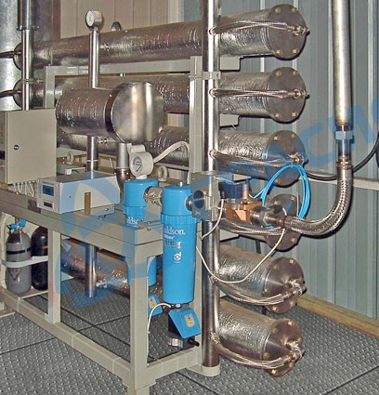
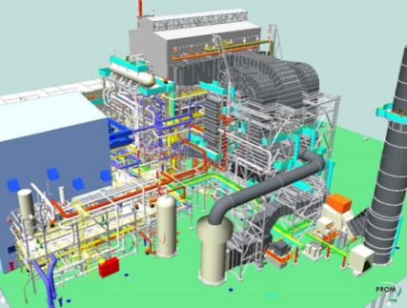
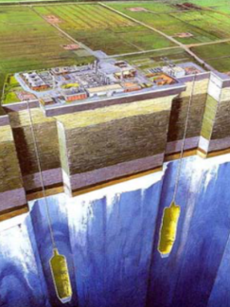
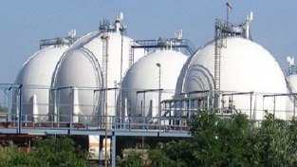
Уровень готовности технологии адиабатической конверсии метана, мембранного выделения и хранения водорода
Блок производства метано-водородной смеси и выделения Н₂
Технология адиабатической конверсии метана (АКМ) и мембранного выделения Н₂ апробированы. Промышленный
образец АКМ действует на объекте «Газпрома»
ОКР и разработка полномасштабного оборудования / закупка промышленных модулей выделения водорода
Хранение Н₂
Технология разработана и апробирована в «Газпроме»
ОКР и разработка полномасштабного оборудования для пристанционного наземного или подземного хранилища по технологии «Газпрома» / закупка газгольдеров или баллонов

Slide 18
Основные технико-экономические показатели АЭТС
Технология производства водорода – адиабатическая конверсия метана
Мощность тепловая АЭТС (4х600) – 2400 МВт
Годовой отпуск продукции АЭТС – 840 млн кг водорода / год
Капитальные вложения в строительство одной АЭТС – 230 млрд руб.
в т.ч. млрд руб.: РУ ВТГР – 150, производств МВС – 65, выделение Н₂ – 15
Годовая потребность АЭТС в метане – 2700 млн нм³/год
Затраты на природный газ одной АЭТС – 11400 млн руб./год
(цене метана – 4260 руб./тыс. м³ )
Удельная себестоимость Н₂ (с неопределенностью + 20% ) – 90 руб./кг Н₂
Эффективность проекта (серия АЭТС - 6 шт.) при тарифе на Н₂ 150 руб./кг 180 руб./кг
Срок окупаемости с начала эксплуатации: 7,0 лет 5,6 лет
Notes:
Взамен этого слайда дать слайд: Дорожная карта, вложения, эффект

Slide 19




Дорожная карта создания атомного производства водорода
Инвестиции на создание головной АЭТС
275
млрд руб.
НИОКР, проектные работы и лицензирование
капитальные вложения в строительство АЭТС и топливо
Уровень готовности технологий и имеющаяся кооперация разработчиков ключевого оборудования позволяют в короткие сроки развернуть работы по реализации проектов ВТГР в России и за рубежом
Головная АЭТС с ВТГР для производства Н₂ может быть сооружена до 2030 года с последующим сооружением серии АЭТС 2400 МВт (т) по одной АЭТС каждые 4 года
Продвижение 2020 2030 2040 2050
нового продукта – __↓________________↓________________↓________________↓__
ВОДОРОДА
НИОКР АЭТС Начало коммерциализации Серийное производство
Сооружение АЭТС Инвестпроект Серия
Международное партнерство
Выход на зарубежный рынок Сооружение АЭТС за рубежом

Slide 20
Управление проектом АЭТС и участники разработки
Концерн «Росэнергоатом» - заказчик
АО «ОКБМ Африкантов»
НИЦ «Курчатовский Институт»
ЭЛЕРОН
ВНИИНМ и НИИ НПО «Луч»
предприятия ГК «Росатом»
НИИГрафит
НИИАР, ИРМ
РАСУ
предприятия «Газпрома»
застройщик и эксплуатирующая организация
головная организация, главный конструктор реакторной установки
научный руководитель проекта АЭТС
генеральный проектант всего комплекса
разработка и квалификация топлива
изготовление топлива
разработка технологии и квалификация графита
испытания топлива и материалов
разработчик АСУ ТП
технологии подготовки и переработки газа, хранение, транспортировка и распределение водорода

Slide 21
Технологии водородной энергетики.
Программа актуализации работ
Топливные элементы и их использование в энергетике, коммунальном секторе и на транспорте
Электролиз и накопители водорода
Безопасность технологий водородной энергетики

Slide 22
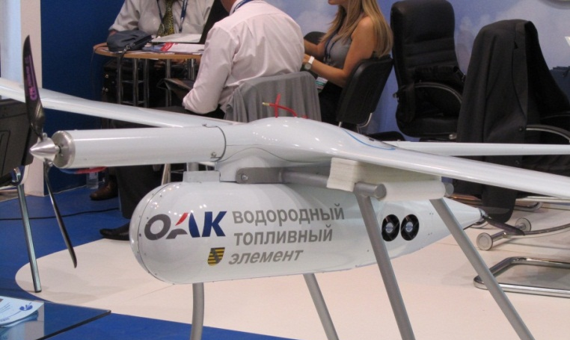
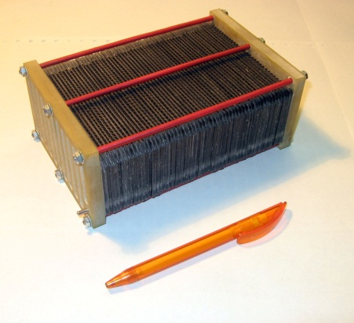
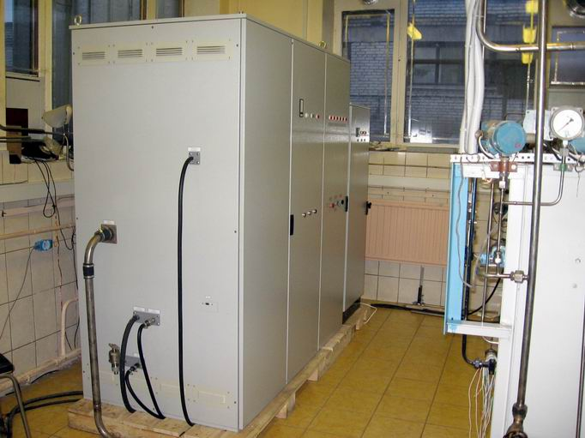
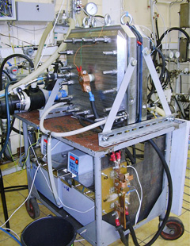
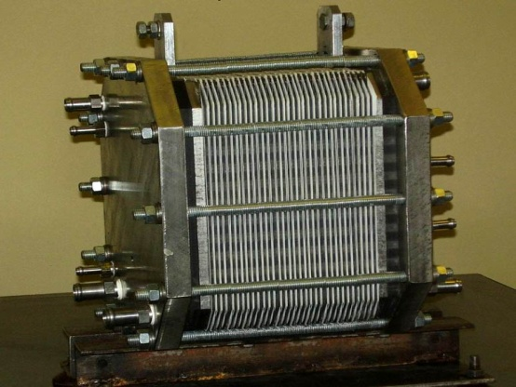
Твердополимерные топливные элементы
Первая опытная энергоустановка на твердополимерных топливных элементах (10 кВт) – НИЦ «Курчатовский институт», ЦНИИ СЭТ
Топливный элемент для беспилотной авиации (НИЦ «Курчатовский институт»).
Опытный образец батареи топливных элементов с протонообменной мембраной мощностью 50 кВт, работающей на продуктах конверсии природного газа (БТЭ-50В). ФГУП Крыловский ГНЦ (ЦНИИ СЭТ)

Slide 23
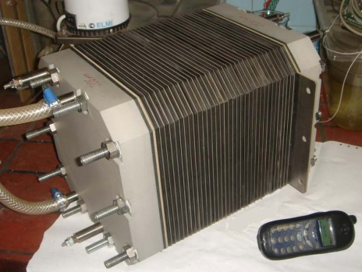
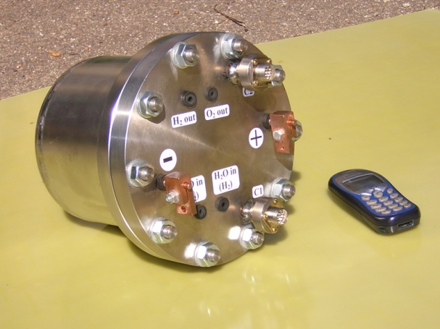
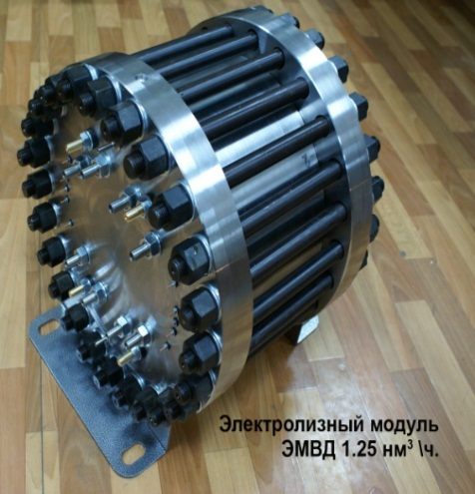
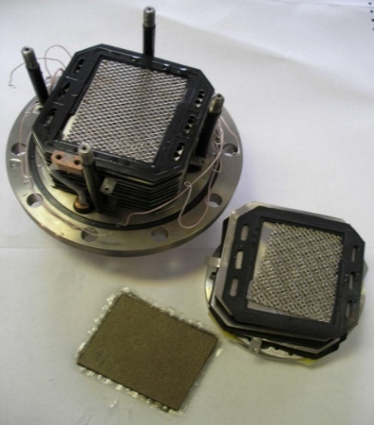
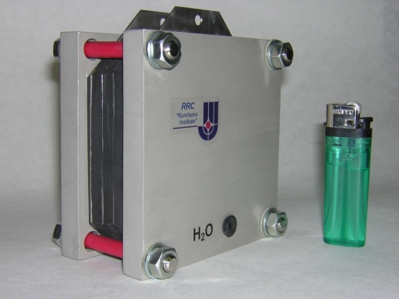
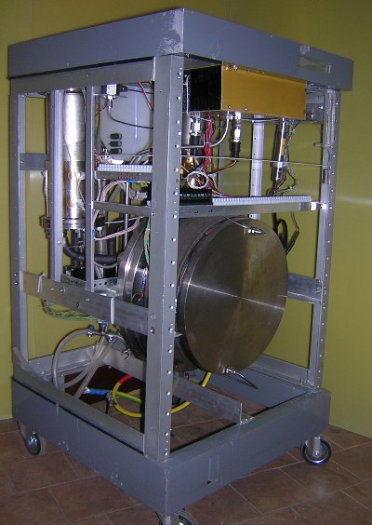
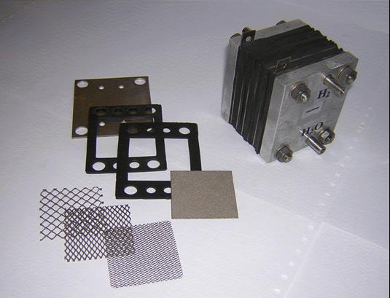
Энергоэффективные электролизеры с твердым полимерным электролитом
(разработка НИЦ «Курчатовский институт», АО «Красная Звезда»)
Электролизеры с ТПЭ
Энергопотребление 4.0-4.2 kВт*час/м³ H₂ t=90°C
Чистота водорода > 99.99%
Достигнутый расход платиновых металлов в каталитических слоях: 2,0-3.0 мг/см²
Срок службы > 20000 часов
Разработаны и производятся электролизеры с производительностью до 2 м³/час и давлением до
30 атм (их усовершенствование выполнено в рамках GenHyPEM FP 6 Project) и разработана и изготовлена опытная электролизная установка на 10 м³/час,
130 атм (проект ФАНИ)

Slide 24
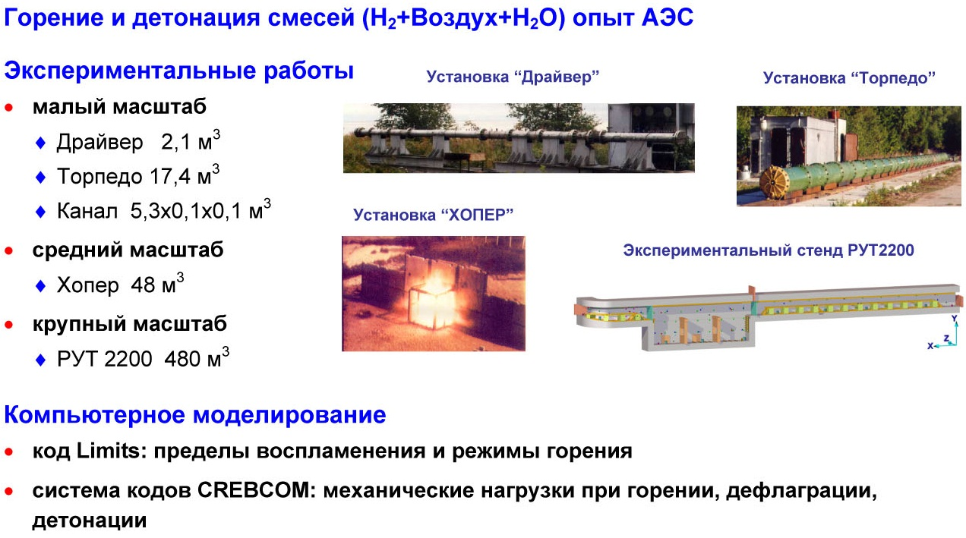
Водородная безопасность

Slide 25
Дорожная карта развития «Водородной экономики»
ГК Росатом – выбор нового направления и нового продукта: водород и его экономика.
Дорожная карта:
развитие атомно-водородной энергетики
Фаза 1
до 2025 года
Фаза 2
до 2035 года
Фаза 3
до 2045 года
программа НИОКР по водородной энергетике, национальная программа,
инвестиционный проект головной АЭТС с ВТГР и ХТЧ для производства Н₂,
системы хранения и транспортировки
инфраструктура Н₂ и стратегические партнерства
создание стратегических партнерств с зарубежными поставщиками – «окно возможностей до 2030 года»,
серийное сооружения АЭТС,
создание системы поставок и распределения Н₂,
потребление, распространение, хранение,
тиражирование ТЭ в быту и промышленности
системы поставок и распределения
масштабное экологически чистое производство водорода,
инфраструктура водородной энергетики,
роль основного средства передачи энергии переходит к водороду (водородная экономика)

Slide 26
Международное сотрудничество
Проект крупномасштабного экологически чистого производства водорода из природного газа представляет интерес для зарубежных партнеров, особенно для стран АТР, и может разрабатываться с ними как совместный проект.
Представляется актуальным выступить с инициативой создания в России Международного центра «Атомный энерготехнологический комплекс на Дальнем Востоке» с участием стран АТР. Одним из ключевых должен быть проект «Атомный энерготехнологический комплекс с модульными ВТГР для производства водорода из природного газа».
Среди стран АТР одним из наиболее заинтересованных партнеров может быть Япония, учитывая ее намерение отказаться от сжигания углеводородов с переходом на использование водорода.
Участие в международном сотрудничестве (Hydrogen Council) по водородным технологиям и топливным элементам будет способствовать привлечению внешних и внутренних инвесторов, откроет новые возможности для зарубежного бизнеса.

Slide 27
Программа «Водородная энергетика»
ГК «Росатом», Блок управления инновациями
НИЦ «Курчатовский Институт»
Разработчик Программы
научный руководитель программы
Дивизионы и предприятия ГК «Росатом» | Росэнергоатом, ТВЭЛ, Энергомаш, ТЕХСНАБ, Русатом Оверсиз, ОКБМ Африкантов, ВНИИНМ, НИИ НПО «Луч», ФЭИ, НИИГрафит, НИИАР, ИРМ, РАСУ, ЭЛЕРОН, РФЯЦ-ВНИИЭФ, РФЯЦ-ВНИИТФ и др.
Институты РАН | ИБРАЭ РАН, ОИВТ РАН, ИВТЭ УрО РАН, ИМАШ УрО РАН, ИФТТ РАН, ИПХФ РАН, ИПТМ РАН, ИНЭОС РАН, Институт катализа РАН им. Г.К.Борескова Крыловский государственный научный центр и др.)
Университеты | МИФИ, МГУ, УрФУ, ТПИ, НГ ПИ
Компании по технологии Н₂-топливных элементов | «Ядертех» Сколково, АО «ГК ИнЭнерджи», ООО «Эй Ти Энерджи» и зарубежные компании
Предприятия «Газпрома» – технологии подготовки и переработки газа, хранение, транспортировка и распределение водорода

Slide 28
Выводы
Водородная экономика (широкомасштабное производство и потребление водорода) - нацелена на решение глобальных задач декарбонизации и ресурсообеспеченности развития общества
Новым ключевым продуктом Госкорпорации «Росатом» должен стать водород: потребности и рынок водорода сравнимы в энергетическом эквиваленте с традиционным продуктом Росатома электроэнергией
Для реализации этого высокотехнологичного направления Россия имеет необходимые сырьевые ресурсы и знания, накопленные в процессе многолетних исследований и разработок атомно-водородной энергетики
Проект атомной энерготехнологической станции экологически чистого атомного производства водорода из воды и природного газа представляют интерес для участия зарубежных партнеров
Атомно-водородная энергетика – стабильный путь для глобального энергетического перехода и технологического прорыва. Развитие водородной энергетики – важный элемент в решении задачи о вхождении ГК «Росатом» в число технологических лидеров мира

Slide 29
Предложения
Включить в число приоритетных направлений научного и технологического развития ГК «Росатом» направление «Разработка и коммерциализация технологий безопасной, ресурсообеспеченной, экологически чистой атомно-водородной энергетики, включая потребление, хранение, распределение и атомное производство водорода»
С учетом масштаба, социальной значимости, многоплановости направления водородной энергетики инициировать принятие Национальной Программы России по этому направлению
Открыть инвестиционный проект – Атомная энерготехнологическая станция с модульными ВТГР для экологически чистого производства водорода из воды и природного газа
С целью расширения международного сотрудничества в области водородной энергетики войти ГК «Росатом» в Международный совет по водороду

Slide 30
СПАСИБО ЗА ВНИМАНИЕ!

